Slide 1
«Тюмень – мой город родной»
Проектная деятельность
МАДОУ «Детский сад № 132»
Музыкальный руководитель
Петрова Т.В.
Тюмень 2012 г.

Slide 2
Продолжительность:
краткосрочный - 3 недели
Возраст: дети
подготовительной группы
Участники: дети
родители
воспитатели
музыкальный руководитель

Slide 3
Содержание проекта:
Актуальность
Цель и задачи
Этапы работы над проектом:
1. Формулировка проблемы,
планирование, прогнозирование.
2. Реализация проекта
3. Результаты проектной
деятельности
Итоги, перспектива.

Slide 4
Актуальность
«На этой большой планете В огромной такой стране, Есть город один на свете, Который так дорог мне.»
Н. Россохина

Slide 5
Родина, Отечество… Воспитание чувства патриотизма у дошкольников – процесс сложный и длительный. Любовь к близким людям, к детскому саду, к родному городу и родной стране играют огромную роль в становлении личности ребёнка.
Любовь к Отчизне начинается с любви к своей малой родине - месту, где родился человек. Сколько бы ни было лет человеку, он всегда помнит какие-то моменты из своего детства, а вместе с ними и места, где они происходили, то есть в любимом городе. Причем этому городу вовсе не обязательно быть столицей или городом – миллионером. Он может быть тихим, заброшенным городком и, в то же время, являться самым любимым городом, так как с ним связано много приятных и счастливых воспоминаний.
Базовый этап формирования у детей любви к Родине – это накопление ими социального опыта жизни в своем городе, усвоение принятых в нём норм поведения, взаимоотношений, приобщение к миру его культуры. Я хочу, чтобы город, в котором живут наши воспитанники, стал для них любимым!
Осознание значимости проблемы патриотического воспитания побудило к созданию данного проекта.

Slide 6
Цель проекта:
Воспитание у детей нравственно-патриотических чувств в процессе знакомства с родным городом и любви к своему родному городу, расширение умственного кругозора и познавательного интереса.

Slide 7
Задачи проекта:
Формирование у детей любви к родному городу.
Знакомство детей с географическим расположением города.
Формирование интереса к прошлому и настоящему города.
Знакомство детей с культурным наследием.
Развитие бережного и созидательного отношения к городу (достопримечательности, памятники культуры, природа).
Воспитание у детей чувства гордости, восхищения красотой родного города.

Slide 8
I этап работы – подготовительный – Формулировка проблемы
В процессе подготовки детям были заданы следующие вопросы:
Как называется улица, на которой ты живёшь?
Как называется главная улица Тюмени?
Какие памятники ты знаешь?
На берегу какой реки обосновался твой город? И другие…
Анализ ответов детей показал, что их знания оставляют желать лучшего. И потому следующим шагом в работе стало…

Slide 9
Планирование работы
Музыкальный руководитель,
воспитатели
Стендовая
информация
Игра
Дети
Родители
ИЗО,
лепка,
аппликация
Беседы
о Тюмени
Сбор предметов
с символикой
города
Социально-
нравственное
воспитание
Музыка
Участие
в изготовлении
макетов
Художественная
литература
Совместная деятельность

Slide 10
Предполагаемые результаты проекта
Изготовление макетов «Улица, на которой я живу»
Индивидуальный макет
Групповой макет

Slide 11
Ожидаемые результаты
Для родителей | Для педагогов | Для детей
- Интерес к новому виду сотрудничества со своими детьми. - Творческая совместная работа «ребёнок – взрослый» по выполнению задания проекта. | Интерес к новому виду сотрудничества с семьёй. Использование методов проекта в педагогической деятельности. | - Интерес к совместной деятельности «ребёнок – родитель». Сформированы знания о городе, его истории возникновения.

Slide 12
II этап работы - основной
Деятельность с родителями | Деятельность с воспитателями | Образовательная деятельность воспитателя с детьми | Образовательная деятельность музыкального руководителя с детьми
Привлечь родителей к участию в изготовлении макетов «Улица, на которой я живу». - Стендовая информация. - Сбор различных предметов с символикой города (организация мини-выставки в группе). | Знакомство с проектом Составление планирования работы Обсуждения Помощь в изготовлении макетов «Улица, на которой я живу». | - Чтение художественной литературы. Сюжетно – ролевые игры: «Мой дом», «Улицы города», «Магазин», «Больница». Изо-деятельность, лепка, аппликация: «Мой город», «Выходной день в парке», «Главная улица моего города» | Тематическое занятие «Тюмень – мой город родной». Слушание и разучивание песен про Тюмень: «Тюменский вальс», «Молодая Тюмень», «По берегам Туры». Беседы про город Тюмень: основание города, его развитие. - Просмотр фотографий про старую и современную Тюмень. Просмотр мультфильма «Лебеди Непрядвы»

Slide 13
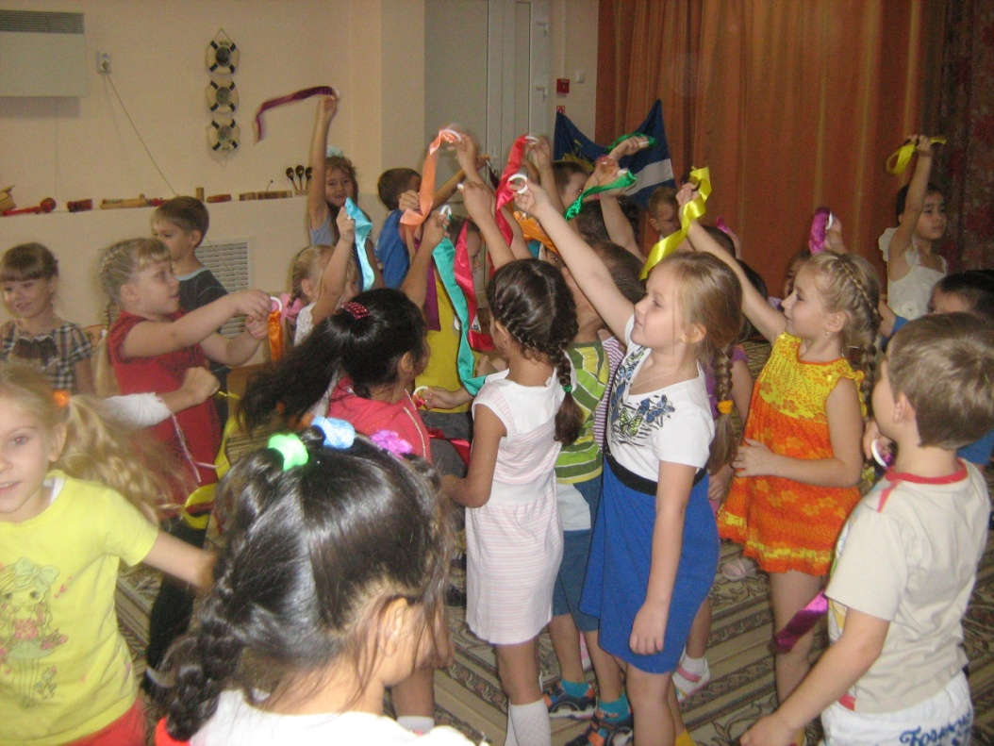
III этап работы – заключительный Проведение тематического занятия

Slide 14
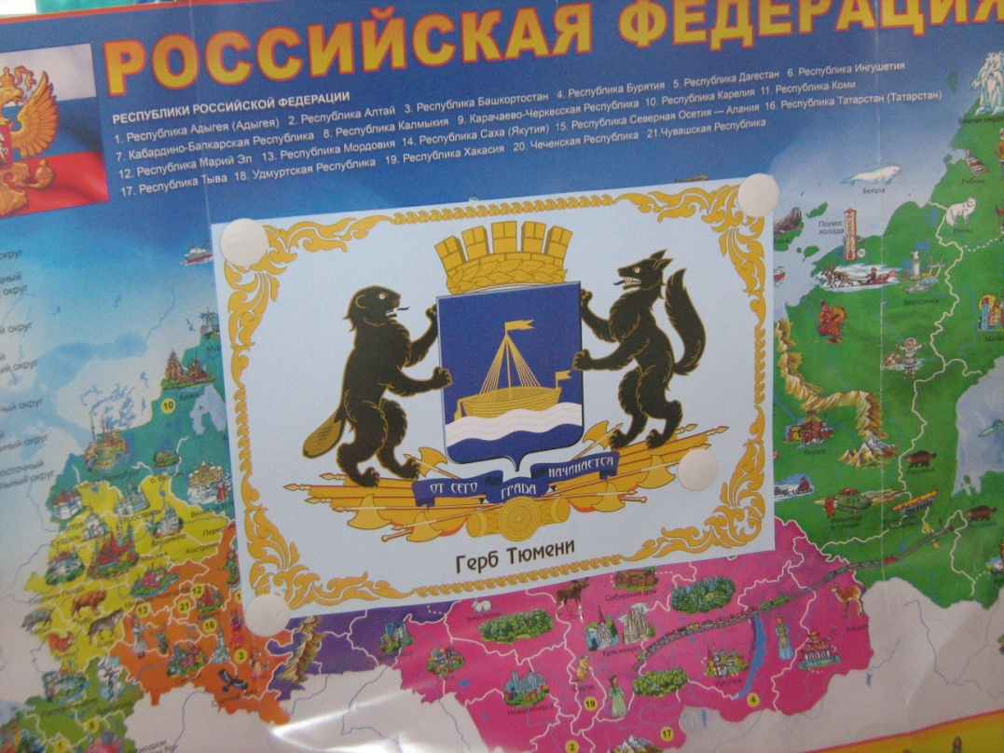
Патриотический уголок по теме «Мой родной город» в группе «Бабочки»

Slide 15
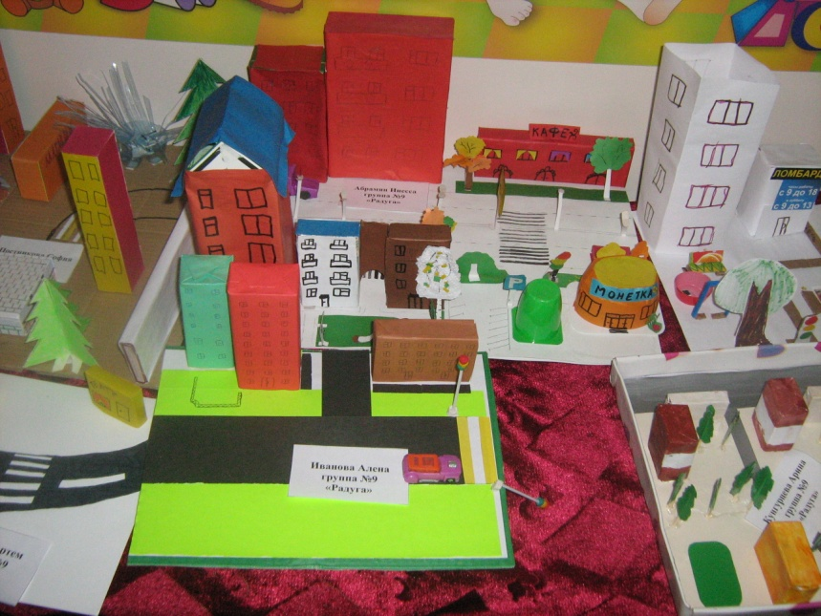
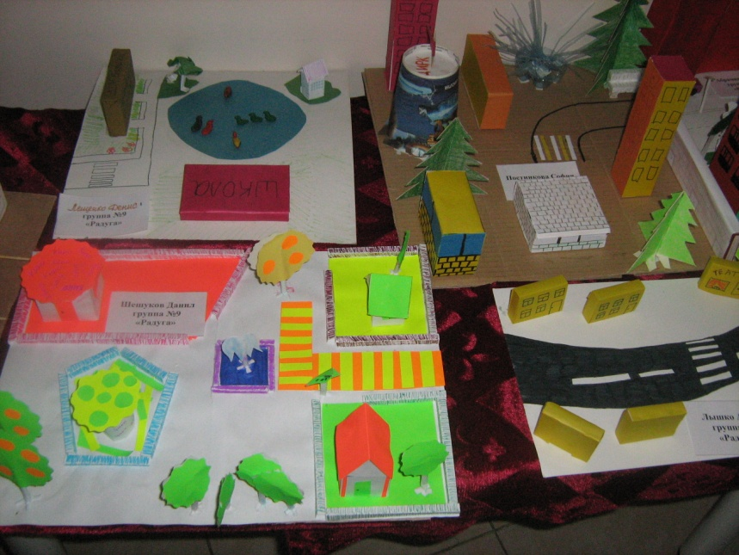
Презентация проектов «Улица, на которой я живу» Выставка проектов

Slide 16
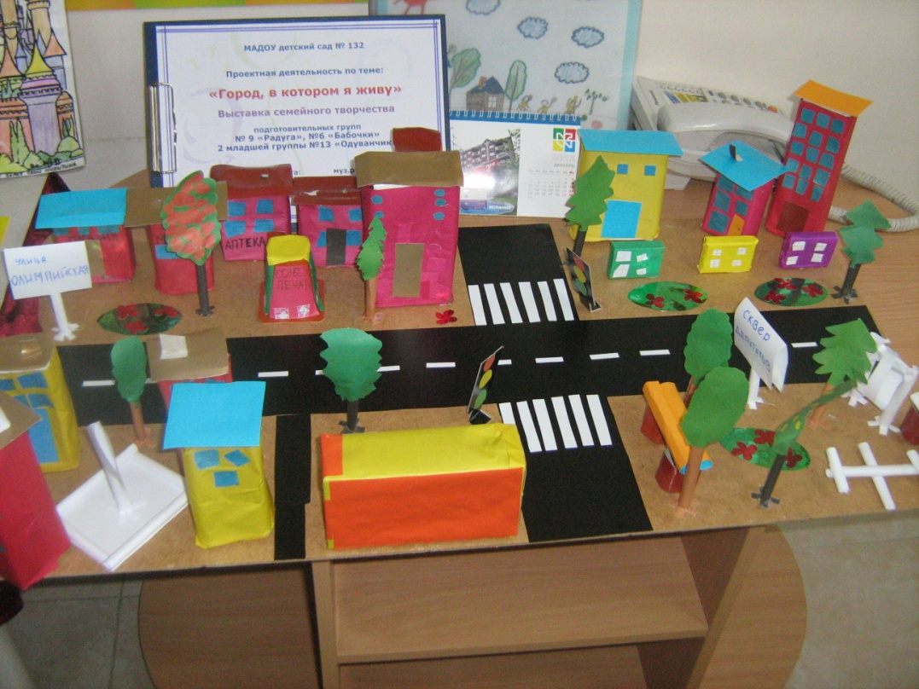

Slide 17
Итоги.
У детей расширился кругозор, обогатился словарный запас.
Повысился познавательный интерес к своему городу, к его истории, а также усилилось чувство гордости за свой родной город.
У детей повысился уровень знаний о родном городе: в конце работы над проектом дети смогли дать гораздо больше ответов на те вопросы, которые были им заданы в начале проектной деятельности.
В данную работу мы задействовали и родителей, тем самым дав возможность сблизить их с ребёнком в совместной творческой деятельности.
Полученные знания дети применили в изготовлении своих макетов.

